Slide 1
Diplomado de Fisioterapia en la ATM
Módulo 1

Slide 2
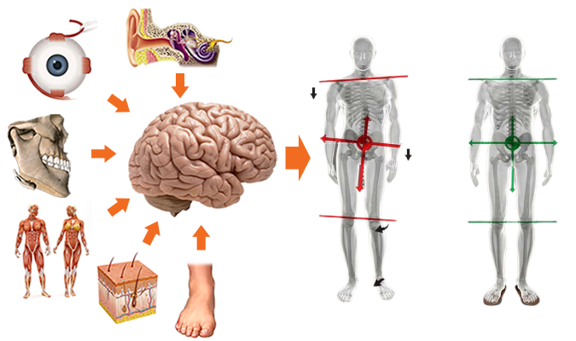

Slide 3
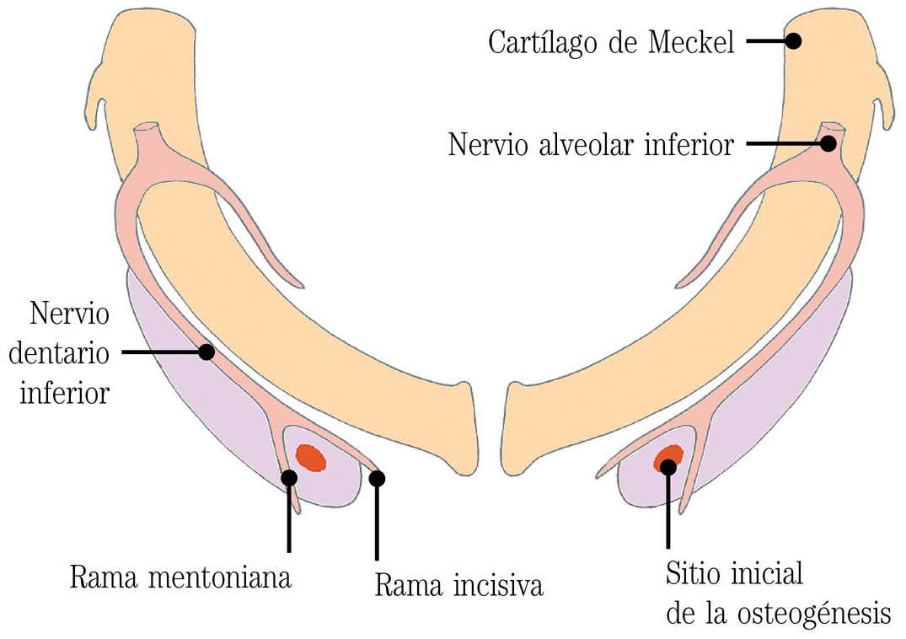
Desarrollo embrionario de la ATM
Inicio en la séptima semana de gestación
Periodo crítico entre la semana 7 a la 12
Desarrollado a partir de los blastemas temporal y condilar

Slide 4
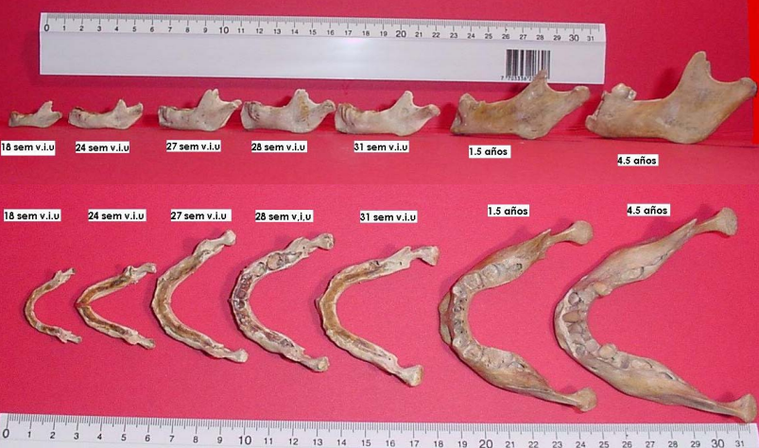

Slide 5
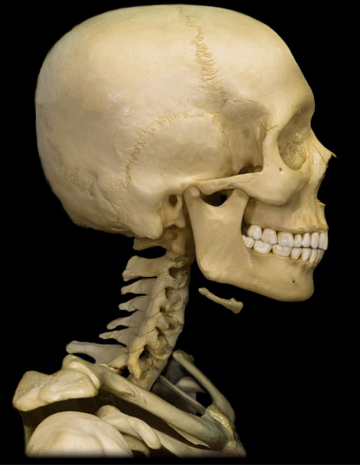
Complejo cervico-craneo-mandibular

Slide 6
Diseñado para funcionar como unidad
Sus elementos pueden ser considerados independientes
Cualquier alteración funcional o estructural impactará de forma directa en todos los elementos generando las adaptaciones necesarias para el correcto funcionamiento del cuerpo
Las alteraciones presentes en las primeras etapas de vida condicionarán el desarrollo anatómico de las estructuras
Las alteraciones craneo-mandibulares presentan sintomatología cervical asociada, así como una modificación funcional en la posición de la cabeza respecto a la mandíbula

Slide 7
Articulación temporomandibular

Slide 8
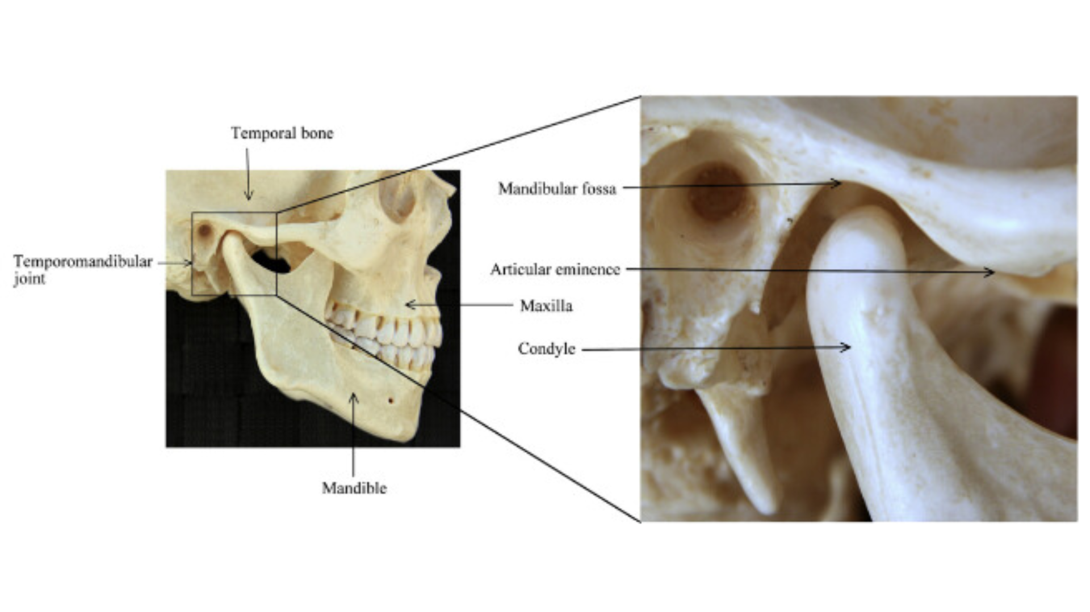

Slide 9
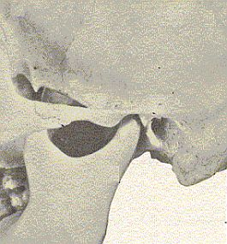
Tipo sinovial
Bicondílea
  Cóndilo mandibular
  Cóndilo temporal
Bilateral
Encaje recíproco
Ginglimoide (bisagra)
  Permite rotación
Artrodial (plana)
  Permite traslación

Slide 10
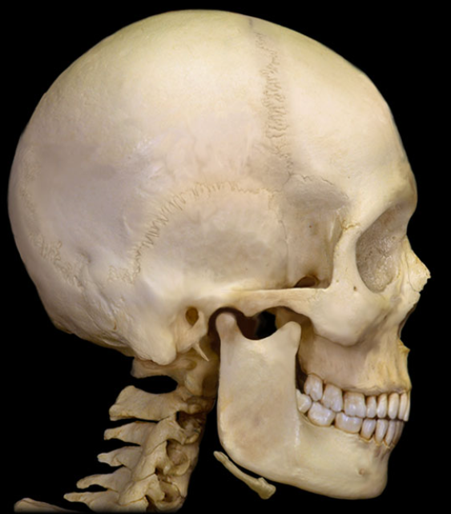

Slide 11
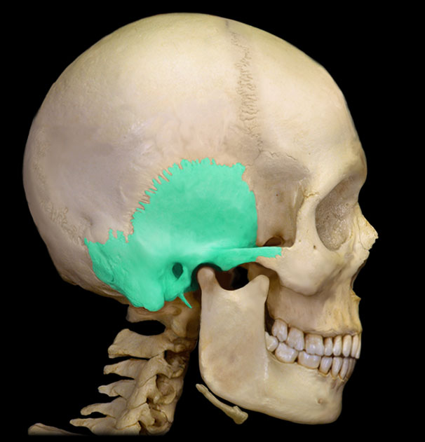
Hueso temporal

Slide 12
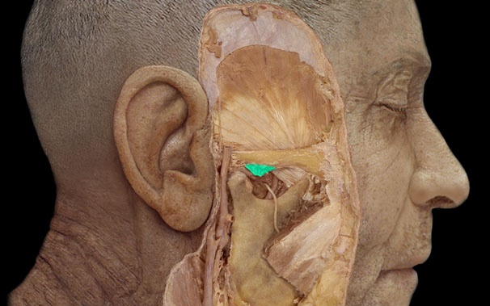
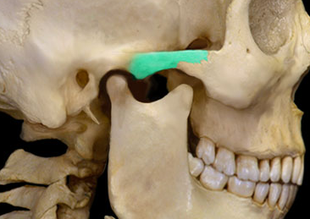
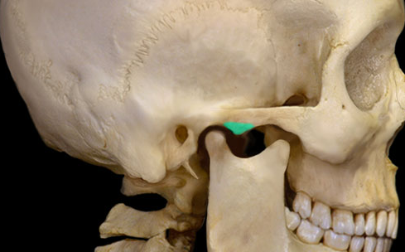
Proceso cigomático

Slide 13
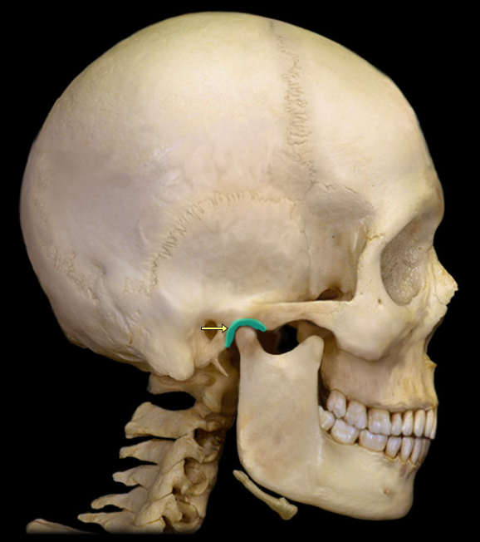
Fosa mandibular

Slide 14
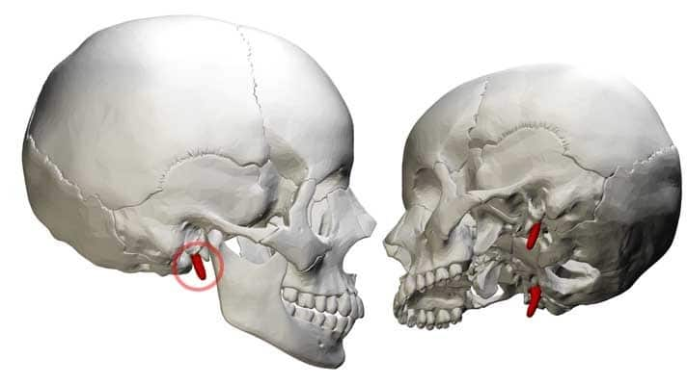
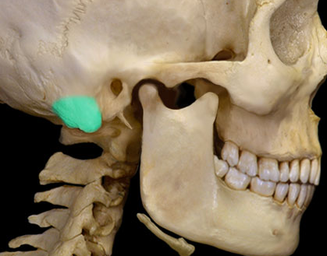
Proceso mastoides y apófisis estiloides

Slide 15
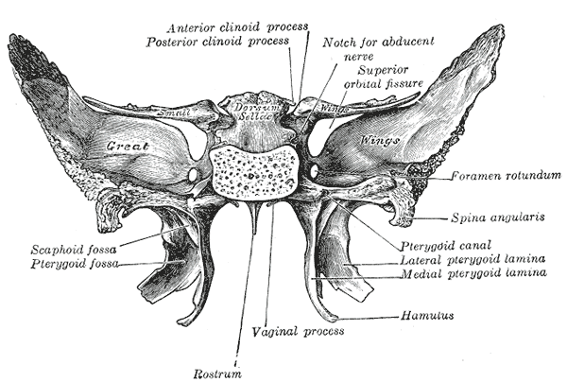
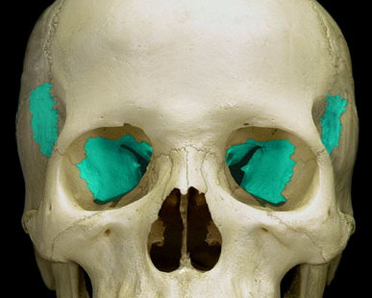
Hueso esfenoides

Slide 16
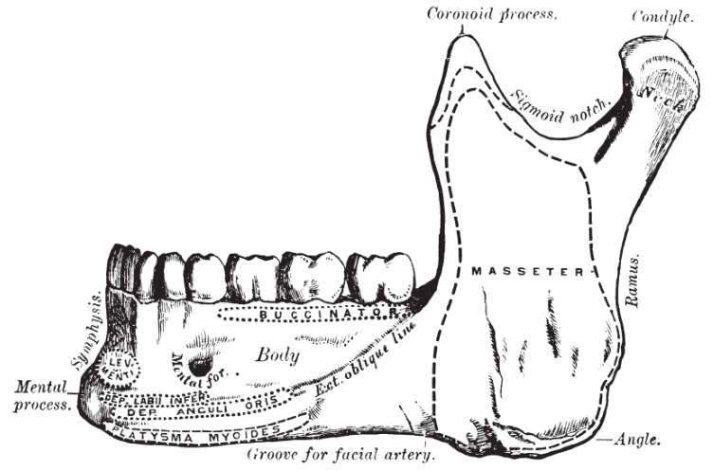
Mandíbula

Slide 17
Desarrollo condilar
Crece hacia las superficies articulares funcionales en un patrón normal.
La dirección del crecimiento condilar es anterior y superior.
El hueso cortical en el crecimiento es muy delgado.
La carga excesiva o insuficiente tiene efectos inhibitorios: se requiere una carga moderada para un crecimiento normal.

Slide 18
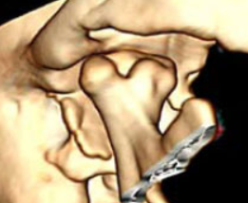
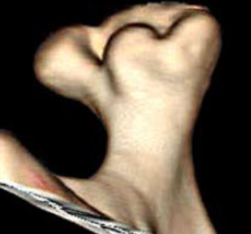
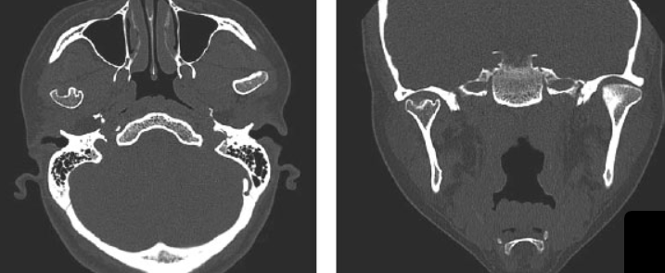

Slide 19
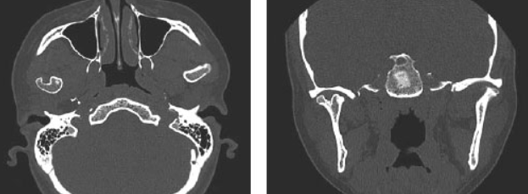
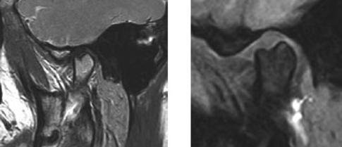

Slide 20
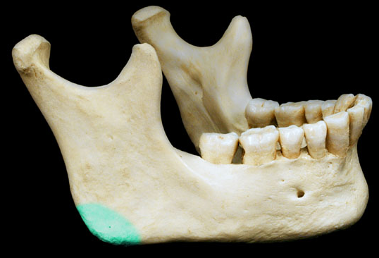
Ángulo mandibular
110-130 grados
Variable entre edad, sexo y etnia

Slide 21
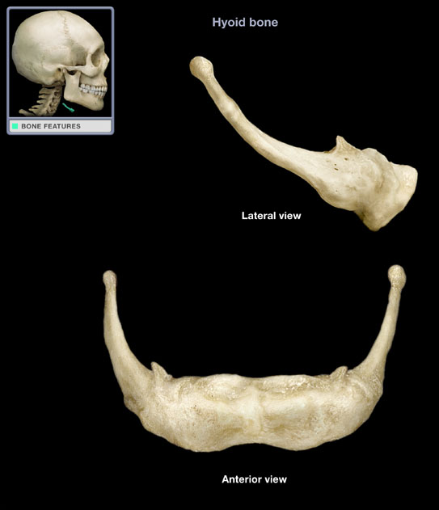
Hueso hioides

Slide 22
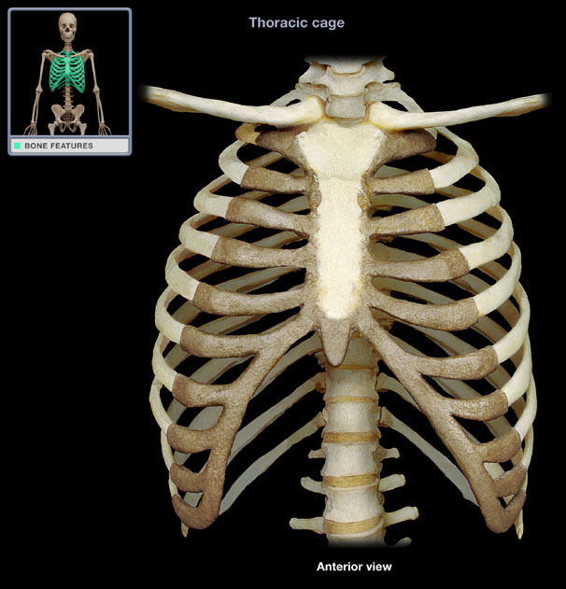

Slide 23
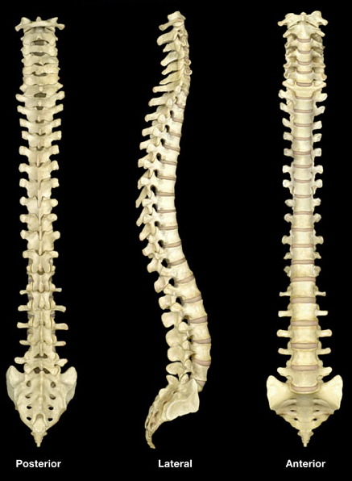
Columna vertebral

Slide 24
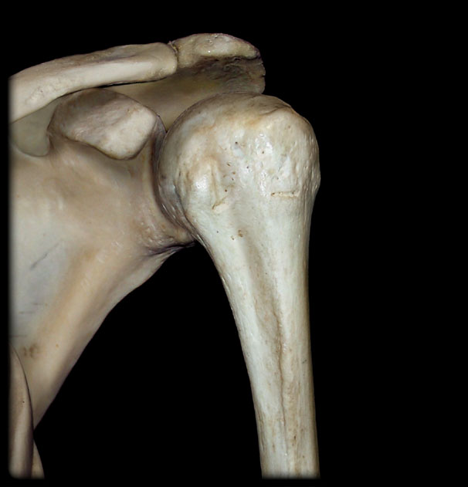
Articulación glenohumeral

Slide 25
Sistema cápsulo ligamentoso

Slide 26
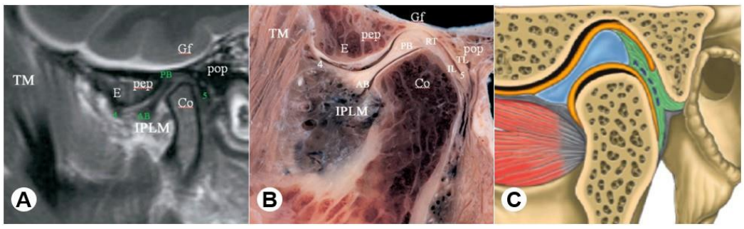

Slide 27
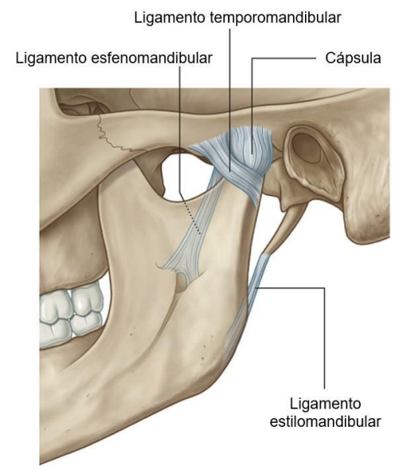

Slide 28
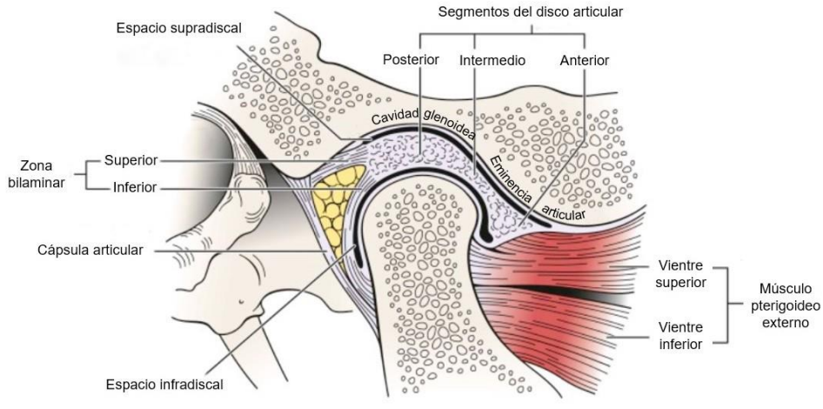

Slide 29
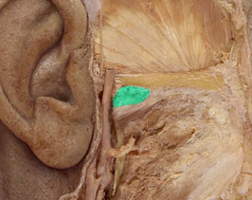
Cápsula articular

Slide 30
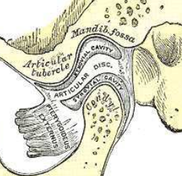

Slide 31
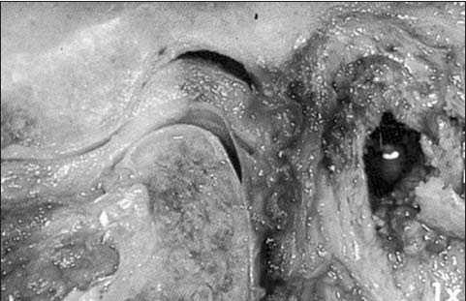
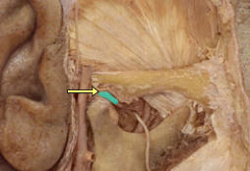
Disco articular

Slide 32
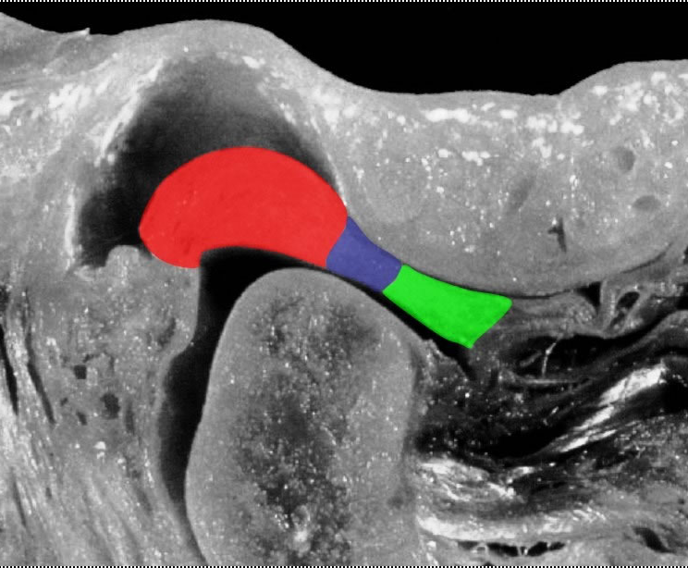
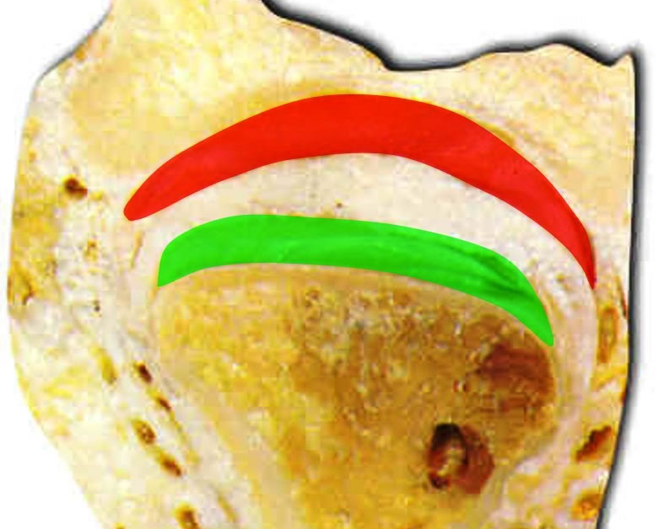

Slide 33
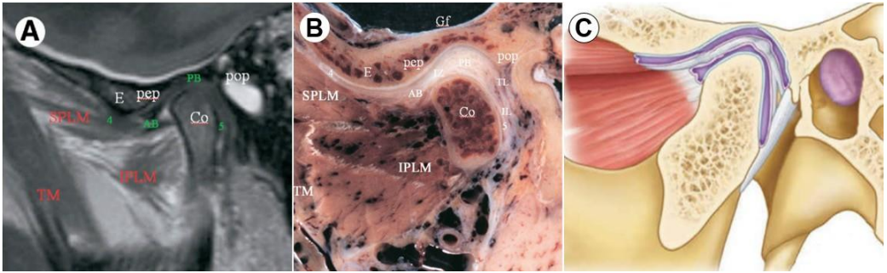

Slide 34
Sistema muscular

Slide 35
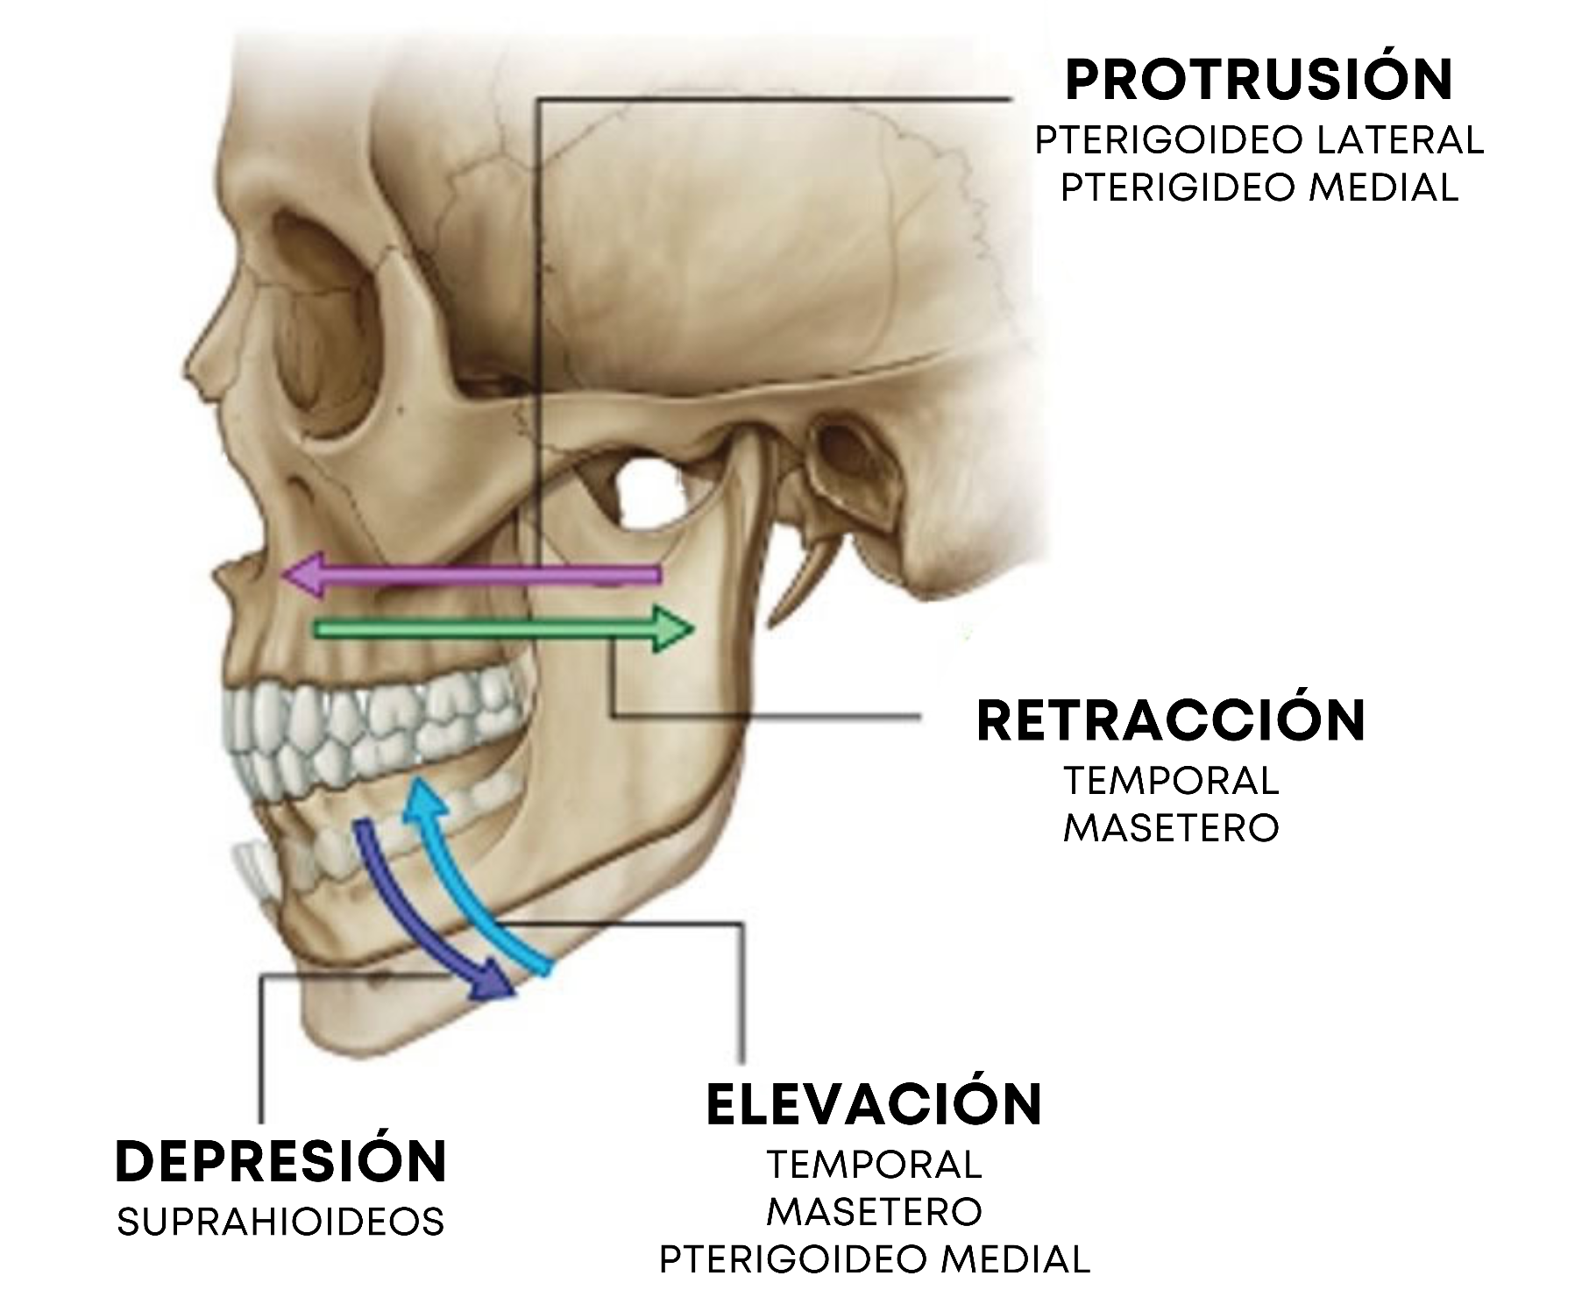
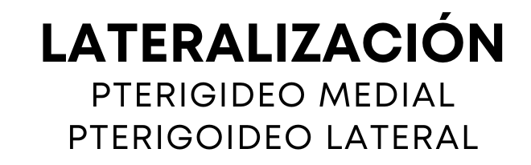

Slide 36
Músculos masticatorios

Slide 37
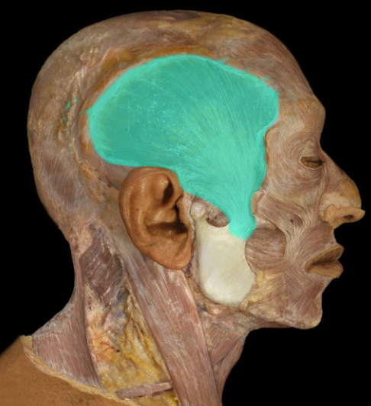
Temporal
Largo, plano y radiado. Ocupa la fosa del temporal en convergencia a la apófisis coronoides.
Fibras anteriores descienden verticalmente Fibras medias en dirección oblicua Fibras posteriores en dirección horizontal en dirección al borde posterior de la apófisis coronoides
Eleva la mandíbula y la retrae en función unilateral en la masticación.
Inervado por la rama temporal del nervio mandibular

Slide 38
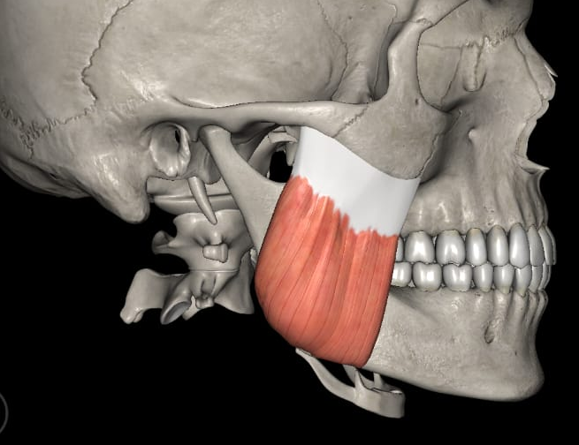
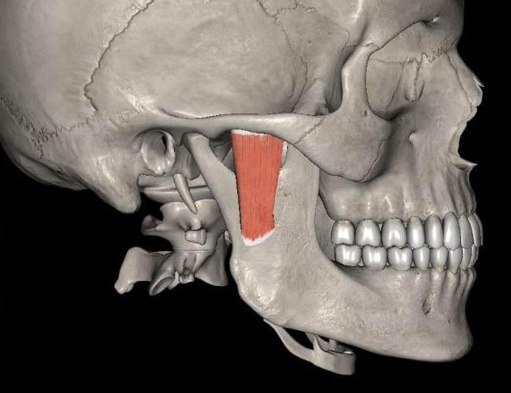
Masetero
SUPERFICIAL
Desde la apófisis temporal y del cigomático hacia la tuberosidad maseterina del ángulo mandibular
PROFUNDO
Desde la apófisis cigomática hacia la rama mandibular en la superficie lateral, entre la inserción de la parte superficial y la base de la apófisis coronoide.
Inervado por el nervio maseterino en su rama del nervio mandibular.
Eleva y protruye la mandíbula

Slide 39
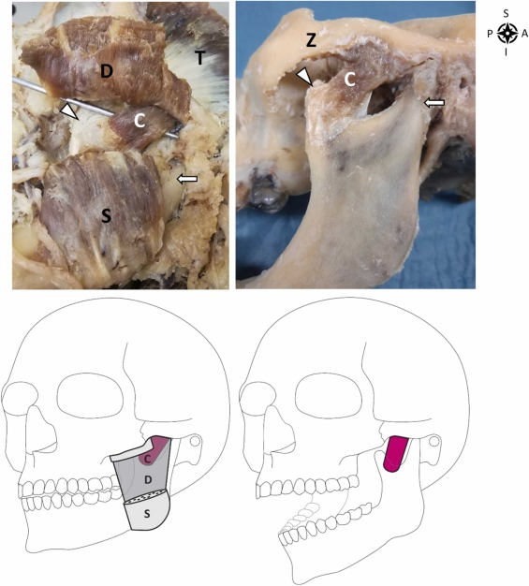
Masetero haz coronoide

Slide 40
Desde la zona posterior en el lado interno del proceso cigomático hacia el margen posterior del proceso coronoides
Inervado por las ramas del nervio maseterino y cumple el papel de un freno en los movimientos de la mandíbula de retrusión y protrusión, retrae, estabiliza y eleva la mandíbula

Slide 41
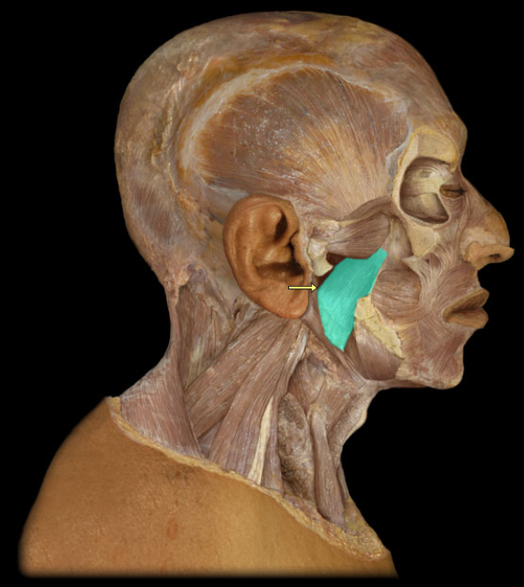
Pterigoideo medial
Desde la fosa pterigoidea y lámina lateral de la apófisis pterigoides hacia el ángulo de la superficie medial de la mandíbula
Inervado por el nervio pterigoideo medial que es una rama del nervio mandibular.
Ayuda a elevar la mandíbula y en contracción simultánea al pterigoideo lateral moviliza en lateral la mandíbula en un trabajo unilateral.

Slide 42
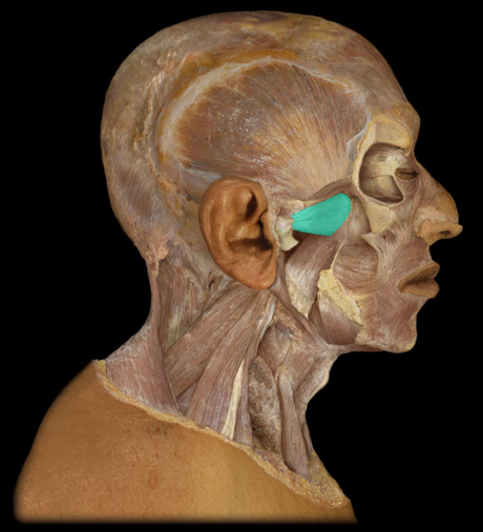
Pterigoideo lateral
HAZ SUPERIOR
Desde lresta infra temporal del ala mayor del
esfenoides hacia el disco articular y cápsula fibrosa de la articulación temporomandibular
HAZ INFERIOR
Desde la lámina lateral de la apófisis pterigoides del
hueso esfenoides hacia el cuello del cóndilo mandibular.
Ambos inervados por el nervio pterigoideo lateral, rama del nervio mandibular.
Funciona protruyendo la mandíbula en contracción bilateral y moviliza hacia lateral y superior la mandíbula al lado opuesto durante la masticación en contracción unilateral.

Slide 43
Músculos suprahioideos

Slide 44
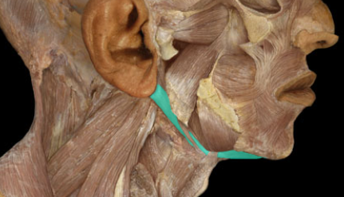
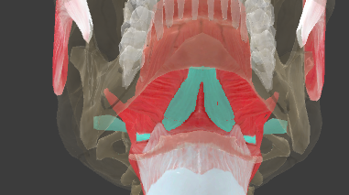
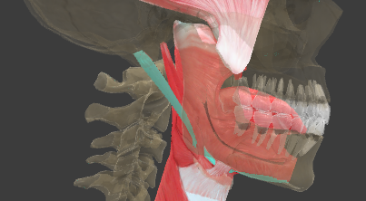
Digástrico
VIENTRE ANTERIOR
Desde la fosa digástrica de la mandíbula hacia el hueso hioides a través de las fibras del tendón
intermedio
VIENTRE POSTERIOR
Desde la incisión mastoides del hueso temporal en inserción por medio de fibras conectadas con el tendón intermedio del hioides.
Inervado por el nervio milohioideo, rama del trigémino en la división mandibular.
Durante la deglución eleva al hueso hioides y es un apoyo en la apertura bucal cuando el hioides se encuentra fijo.

Slide 45
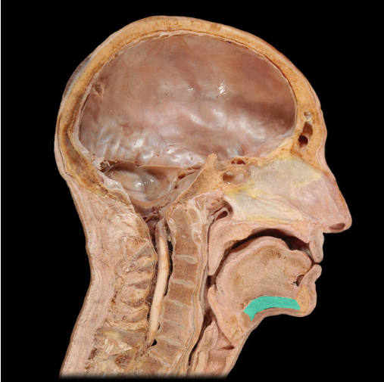
Genihioideo
Desde la espina mentoniana inferior de la mandíbula hacia el cuerpo del hioides.
Inervado por la rama ventral del nervio espinal C1 por medio del nervio hipogloso.
Eleva y empuja hacia delante el hueso hioides en la deglución y es un apoyo en la apertura mandibular cuando el hioides está fijo.

Slide 46
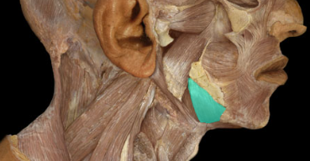


Milohioideo
Desde la línea milohioidea de la mandíbula hacia el cuerpo del hioides, por medio de un tendón medio, también llamado rafe milohioideo.
Inervado por medio del nervio milohioideo que es una rama del trigémino en su división mandibular.
Durante la deglución eleva y mueve hacia delante al hioides, de igual forma eleva la lengua y el piso de la boca en la deglución y el habla, y ayuda a abrir la boca si el hioides está fijo.

Slide 47

Estilohioideo
Desde la apófisis estiloides del hueso temporal hacia el cuerpo del hioides, dividido alrededor del tendón intermedio del músculo digástrico
Inervado por la rama cervical del nervio facial
Apoya a elevar y tirar del hueso hioides hacia posterior en la deglución y a abrir la mandíbula si el hioides está fijo.

Slide 48
Infrahioideos

Slide 49

Tirohioideo
Desde la línea oblicua del cartílago tiroides en dirección al borde inferior del cuerpo del hioides.
Inervado por la rama ventral del nervio cervical (C1) a través del nervio hipogloso.
Deprime y estabiliza el hueso hioides, y eleva la
laringe en la deglución

Slide 50


Omohioideo
Va desde el borde superior de la escápula en dirección al borde inferior del cuerpo del hioides.
Inervado por la rama del asa cervical C1-C3.
Deprime, tira hacia posterior y estabiliza el hueso
hioides, además, deprime la laringe, y tensa la fascia cervical por medio del tendón intermedio.

Slide 51


Esternohioideo
Desde la superficie posterior del manubrio esternal,
articulación esternoclavicular y superficie posterior
del extremo medial de la clavícula hacia el borde inferior del cuerpo del hioide.
Inervado por la rama del asa cervical C1-C3.
Deprime y estabiliza el hueso hioides, además, deprime la laringe.

Slide 52


Esternotiroideo
Desde la superficie posterior del manubrio esternal hacia la línea oblicua del cartílago tiroides.
Inervado por la rama del asa cervical C2-C3.
Deprime la laringe y el cartílago tiroides.

Slide 53


Esternocleidomastoideo
CABEZA ESTERNAL
Superficie anterior del manubrio esternal
CABEZA CLAVICULAR
Tercio medio de la superficie superior de la clavícula
Ambas cabezas convergen en dirección a la apófisis mastoides del hueso temporal y la línea
nucal superior del hueso occipital
Inervado por el nervio accesorio (XI par craneal).
En acción bilateral extiende la cabeza y apoya a la
respiración haciendo una elevación del tórax.
En acción unilateral flexiona lateralmente la cabeza hacia el mismo lado y genera una rotación al lado contralateral.

Slide 54



Suboccipitales
Inervados por el nervio suboccipital.
Recto posterior mayor de la cabeza
Desde la apófisis espinosa del axis hacia el tercio medio de la línea nucal inferior del
occipital.
Recto posterior menor de la cabeza
Desde el tubérculo posterior del atlas hacia el tercio interior de la línea nucal inferior del
occipital
Bilateral en función extienden la cabeza y unilateralmente extienden y giran la cabeza hacia el mismo lado.
Oblicuo superior de la cabeza
Desde la apófisis transversa del atlas hacia la línea nucal inferior del occipital.
Bilateralmente extienden la cabeza y unilateral flexionan lateralmente la cabeza hacia el mismo lado y giran la cabeza hacia el lado opuesto.

Slide 55


Slide 56


Slide 57


Slide 58


Slide 59


Slide 60
Sistema estomatognático

Slide 61
La boca es vista en unidad como el sistema estomatognático. Este sistema comprende a los huesos maxilares, la musculatura facial y masticatoria, mucosas y estructuras como los órganos dentales, glándulas salivales y la lengua. Las funciones son:
Masticación y principio de la deglución.
Habla y fonación.
Respiración.
Respuestas de defensa.
Gratificación sensorial y psíquica.

Slide 62
Oclusión

Slide 63
Definida como la relación de los contactos presentes entre los arcos dentales superiores e inferiores, la oclusión es el resultado de una contracción sinérgica y coordinada de la musculatura encargada de la masticación.
Una oclusión normal anatómica requerirá de una relación adecuada entre las piezas dentales maxilares y mandibulares, teniendo una congruencia entre el tamaño y la forma.

Slide 64


Slide 65

La encía conforma parte de la mucosa masticatoria. Recubre la apófisis alveolar y rodea la superficie cervical dental.
El ligamento periodontal es un tejido conectivo que propicia la unión de las raíces dentales con el hueso alveolar y es el único ligamento que une dos tejidos mineralizados. Este acompaña al soporte dental, la propiocepción y la regulación del volumen del hueso alveolar.

Slide 66
El hueso alveolar compone al soporte primario dental. Este es una extensión del hueso del maxilar o mandibular, y se forma anatómicamente en relación a cada diente. En esta estructura se alojan las raíces y su función es absorber y distribuir la presión oclusal al momento de los contactos dentales.

Slide 67
El cemento radicular es un tejido mineral avascular que recubre a la raíz dental y dependiendo de la presencia de cementocitos puede ser acelular o celular. Es similar al tejido ósea y las patologías del hueso alveolar lo afectarán directamente. Su función es fijar la pieza dental al ligamento periodontal.

Slide 68


Slide 69


Slide 70

Piezas anteriores: fuerzas horizontales
Piezas posteriores: fuerzas verticales

Slide 71


Slide 72
Surcos y cúspides

Slide 73


Slide 74



Slide 75


Slide 77
Tipos de tratamientos dentales

Slide 78

Ortodoncia y ortopedia maxilar
Responsable de la supervisión, cuidado y corrección de las estructuras dentofaciales que requieran el movimiento dental o la corrección de estructuras óseas. Además, esta área abarca el tratamiento de las maloclusiones en el manejo de la corrección de anomalías dentomaxilofaciales.

Slide 79



Slide 80



Slide 81



Slide 82



Slide 83

Blanqueamiento dental
De tipo estético, el blanqueamiento dental consiste en el aclaramiento del color de los órganos dentales reduciendo el tono por medio de sustancias químicas.
Se pueden presentar efectos secundarios como la micro destrucción del esmalte dental, hipersensibilidad dental reversible, daño pulpar, inflamación de mucosas, entre otras.

Slide 84

Carillas dentales
Las carillas estéticas son un procedimiento odontológico de tipo restaurativo que se enfoca en "enmascarar" la zona visible de los dientes. Se usan para corregir problemas de tipo estético relacionado a caries, restauraciones previas, fracturas dentales, cambios en el color del diente, detalles anatómicos dentales, entre otras, buscando la apariencia natural del diente. Estas están contraindicadas en pacientes con hábitos parafuncionales lesivos o traumáticos como el bruxismo, onicofagia, dientes con daño en el esmalte o enfermedad periodontal.

Slide 85


Caries
La caries dental es considerada una enfermedad infecciosa de origen bacteriano. Para curarla es necesario remover todas las bacterias presentes y colocar una restauración dental. Los materiales para la restauración dental reemplazan al tejido enfermo o repone el material dental perdido devolviendo así al diente su funcionalidad y apariencia. Entre los más comunes tenemos a la amalgamas y resinas.

Slide 86

Periodontopatías
Las enfermedades periodontales, también conocidas como enfermedades de la encía, son aquellas que afectan al periodonto y representan un gran problema a la salud bucal. Normalmente se detonan debido a una mala higiene oral y generalmente la inflamación es el principal signo de estas enfermedades a causa de agentes bacterianos. Además de la presencia de infecciones o abscesos del tejido blando, otras de las complicaciones de estas patologías son la infección del hueso, abscesos dentales, pérdidas dentales, movimientos dentales.

Slide 87

Endodoncia
Para evitar la pérdida de piezas dentales dañadas, la endodoncia tiene la finalidad la preservación de estas.
El procedimiento consiste en la extracción total o parcial de la pulpa dental, buscando matar al nervio y dejar la raíz limpia y libre de bacterias para realizar posteriormente un relleno y sellado de la cavidad resultante con un material biocompatible, pero en algunos casos es necesaria la restauración del diente. Esta es una técnica segura y efectiva.

Slide 88

Restauraciones dentales
En la actualidad se busca que las restauraciones odontológicas posean un material estable, funcional, estético y biocompatible. Existen diferentes tipos, pero todas tienen el objetivo de reconstruir una pieza dental o sustituir alguna pieza faltante devolviendo la funcionalidad oclusal o la apariencia estética.

Slide 89

Prótesis dental
Tienen la función de reemplazar las piezas dentales faltantes en la dentadura para buscar la mejoría en la masticación, habla y estética del paciente. Una prótesis dental nueva requiere de un proceso de adaptación ya que al inicio resulta ser incómoda para comer y hablar. Existen diversos tipos:
• Prótesis fija.
• Prótesis completa.
• Prótesis extraíble.
• Prótesis mixta.
• Sobredentadura.

Slide 90

Cirugía dental
Corresponde al área de odontología especializada encargada del aspecto funcional y estético de patologías congénitas y adquiridas de tejidos blando y duros de la boca.
Engloba diversos procedimientos como: exodoncias, fenestraciones, cirugía del reborde alveolar, biopsias de mucosa oral, implantología, entre otras.
Las exodoncias consisten en la remoción de las piezas dentales que se encuentren afectadas o que comprometan la funcionalidad bucal del individuo y el procedimiento más común es la extracción de los terceros molares.

Slide 91

Implante dental
La colocación de los implantes dentales es un proceso quirúrgico en el que se busca reemplazar la raíz dental con el uso de pernos metálicos con un diente artificial similar al real en aspecto y función.
Esta es una alternativa a las prótesis dentales ya que es una opción cuando una alteración de las raíces naturales impide la creación de estas o el reemplazo de dientes con puentes.

Slide 92
Tipos de oclusión

Slide 93
Oclusión ideal
Es la oclusión correcta. Factores musculares, articulares, oclusales y periodontales están interrelacionados adecuadamente, logrando de esta forma la salud y comodidad del paciente en ausencia de sintomatología funcional.
A pesar de lo mencionado, la oclusión ideal no existe. Esto es debido a la ausencia de factores genéticos que lo establezcan, sumado a los factores ambientales que interactúan directamente con cada sujeto en particular, haciendo que todas las estructuras implicadas se encuentren totalmente en perfectas condiciones, o sea, en buen estado de salud.

Slide 94
Oclusión fisiológica
Este tipo de oclusión cuenta con un equilibrio en la relación de los contactos antagonistas de los órganos dentales. No existe la presencia de una enfermedad biológica y el paciente cuenta con una adaptación funcional. Además de que no se requiere de ningún tipo de tratamiento de tipo funcional.
Aunque se pueda presentar algún grado de maloclusión, el paciente puede no presentar sintomatología relacionada a patologías que involucren a la ATM.

Slide 95
Oclusión no fisiológica
En esta se presenta un desequilibrio entre los contactos dentales y el sistema estomatognático. Esto es debido a las sobrecargas funcionales a las que el sujeto está sometido. Se presentan daños causados por microtraumas que desencadena alguna disfunción. En estos casos el paciente no presentará una adaptación funcional a este sistema oclusal.

Slide 96
Oclusión traumática
Son las lesiones que están localizadas principalmente en el periodonto de inserción y protección causadas por el efecto de las fuerzas oclusales anormales.
Esto puede producir un daño en las estructuras de soporte dental y debido a su etiología, se subclasifican en primaria y secundaria.

Slide 97
• Primaria: las fuerzas oclusales son anormales "patológicas". Aunque se provoca una reacción tisular en las estructuras periodontales, estas no presentan signos de patología periodontal ni existe daño en las estructuras de soporte.
• Secundaria: esta se provoca cuando las fuerzas fisiológicas y no fisiológicas ejercidas sobre las piezas dentales tienen una incidencia sobre estructuras periodontales que se encuentran previamente dañadas. Los factores etiológicos de esta clasificación pueden ser interferencias oclusales, aumento del tono muscular y estrés.

Slide 98

Relación incisal
Deslizamiento en protrusión de los bordes incisales inferiores a lo largo de las superficies palatinas de los superiores sobre una línea céntrica.

Slide 99
Maloclusión

Slide 100

Maloclusión en plano sagital

Slide 101


Slide 102


Maloclusión en plano transversal

Slide 103




Maloclusión en plano vertical

Slide 104
Biotipos faciales

Slide 105


Slide 106
Braquifacial
Tendencia al crecimiento horizontal.
Tendencia a la mordida profunda
Tercio inferior de la cara disminuido
Mayor desarrollo de la rama mandibular en altura
Musculatura fuerte, redundancia labial y profundo surco mentolabial
Altura facial inferior disminuida (ángulo mandibular cerrado, musculatura hipertrofiada, sobre todo la del músculo masetero)
Se puede presenciar arcadas dentarias amplias

Slide 107
Dolicofacial
Tendencia al crecimiento vertical
Suelen presentar mordida abierta
Generalmente la musculatura es débil
Altura facial mayor que profunda

Slide 108
Mesofacial
Tendencia a crecimiento equilibrado en el plano horizontal y vertical
Tercios faciales proporcionales y con equilibrio neuromuscular

Slide 109

Dolicofacial: menor dimensión en los espacios articulares Braquifacial: mayor dimensión

Slide 110
Relación entre la maloclusión y la postura corporal

Slide 111


Slide 112

Clase I
El centro de gravedad del cuerpo se encuentra centralizado.

Slide 113

Clase II
El centro de gravedad del cuerpo se encuentra anteriorizado. Se relaciona con pies planos y pies valgos.
Alteración de lordosis cervical.

Slide 114

Clase III
El centro de gravedad del cuerpo se encuentra posteriorizado. Se relaciona con pies planos.
Alteración de lordosis cervical y lumbar.

Slide 115



Slide 116
¿Dudas?

